Slide 1

Hello World
Computação em Ambiente Móvel
Mestrado em Engenharia de Telecomunicações e Informática
20 de outubro de 2022
Notes:
O ecossistema móvel: infraestruturas de comunicações, IoT, redes veiculares, sensores, “smartphones”, “wearables”, edifícios inteligentes e cidades inteligentes.

Slide 2
Agenda
Sobre mim
Modelação
Implementação

Slide 3




Sobre mim
Nome: Lázaro Pinheiro
Idade: 23 anos
Natural: Braga
Curso: MiEI
Engenharia de Aplicações
Sistemas Distribuídos
Profissão: Estudante & Investigador Lab4&Spaces
@LazaroPinheiro

Slide 4


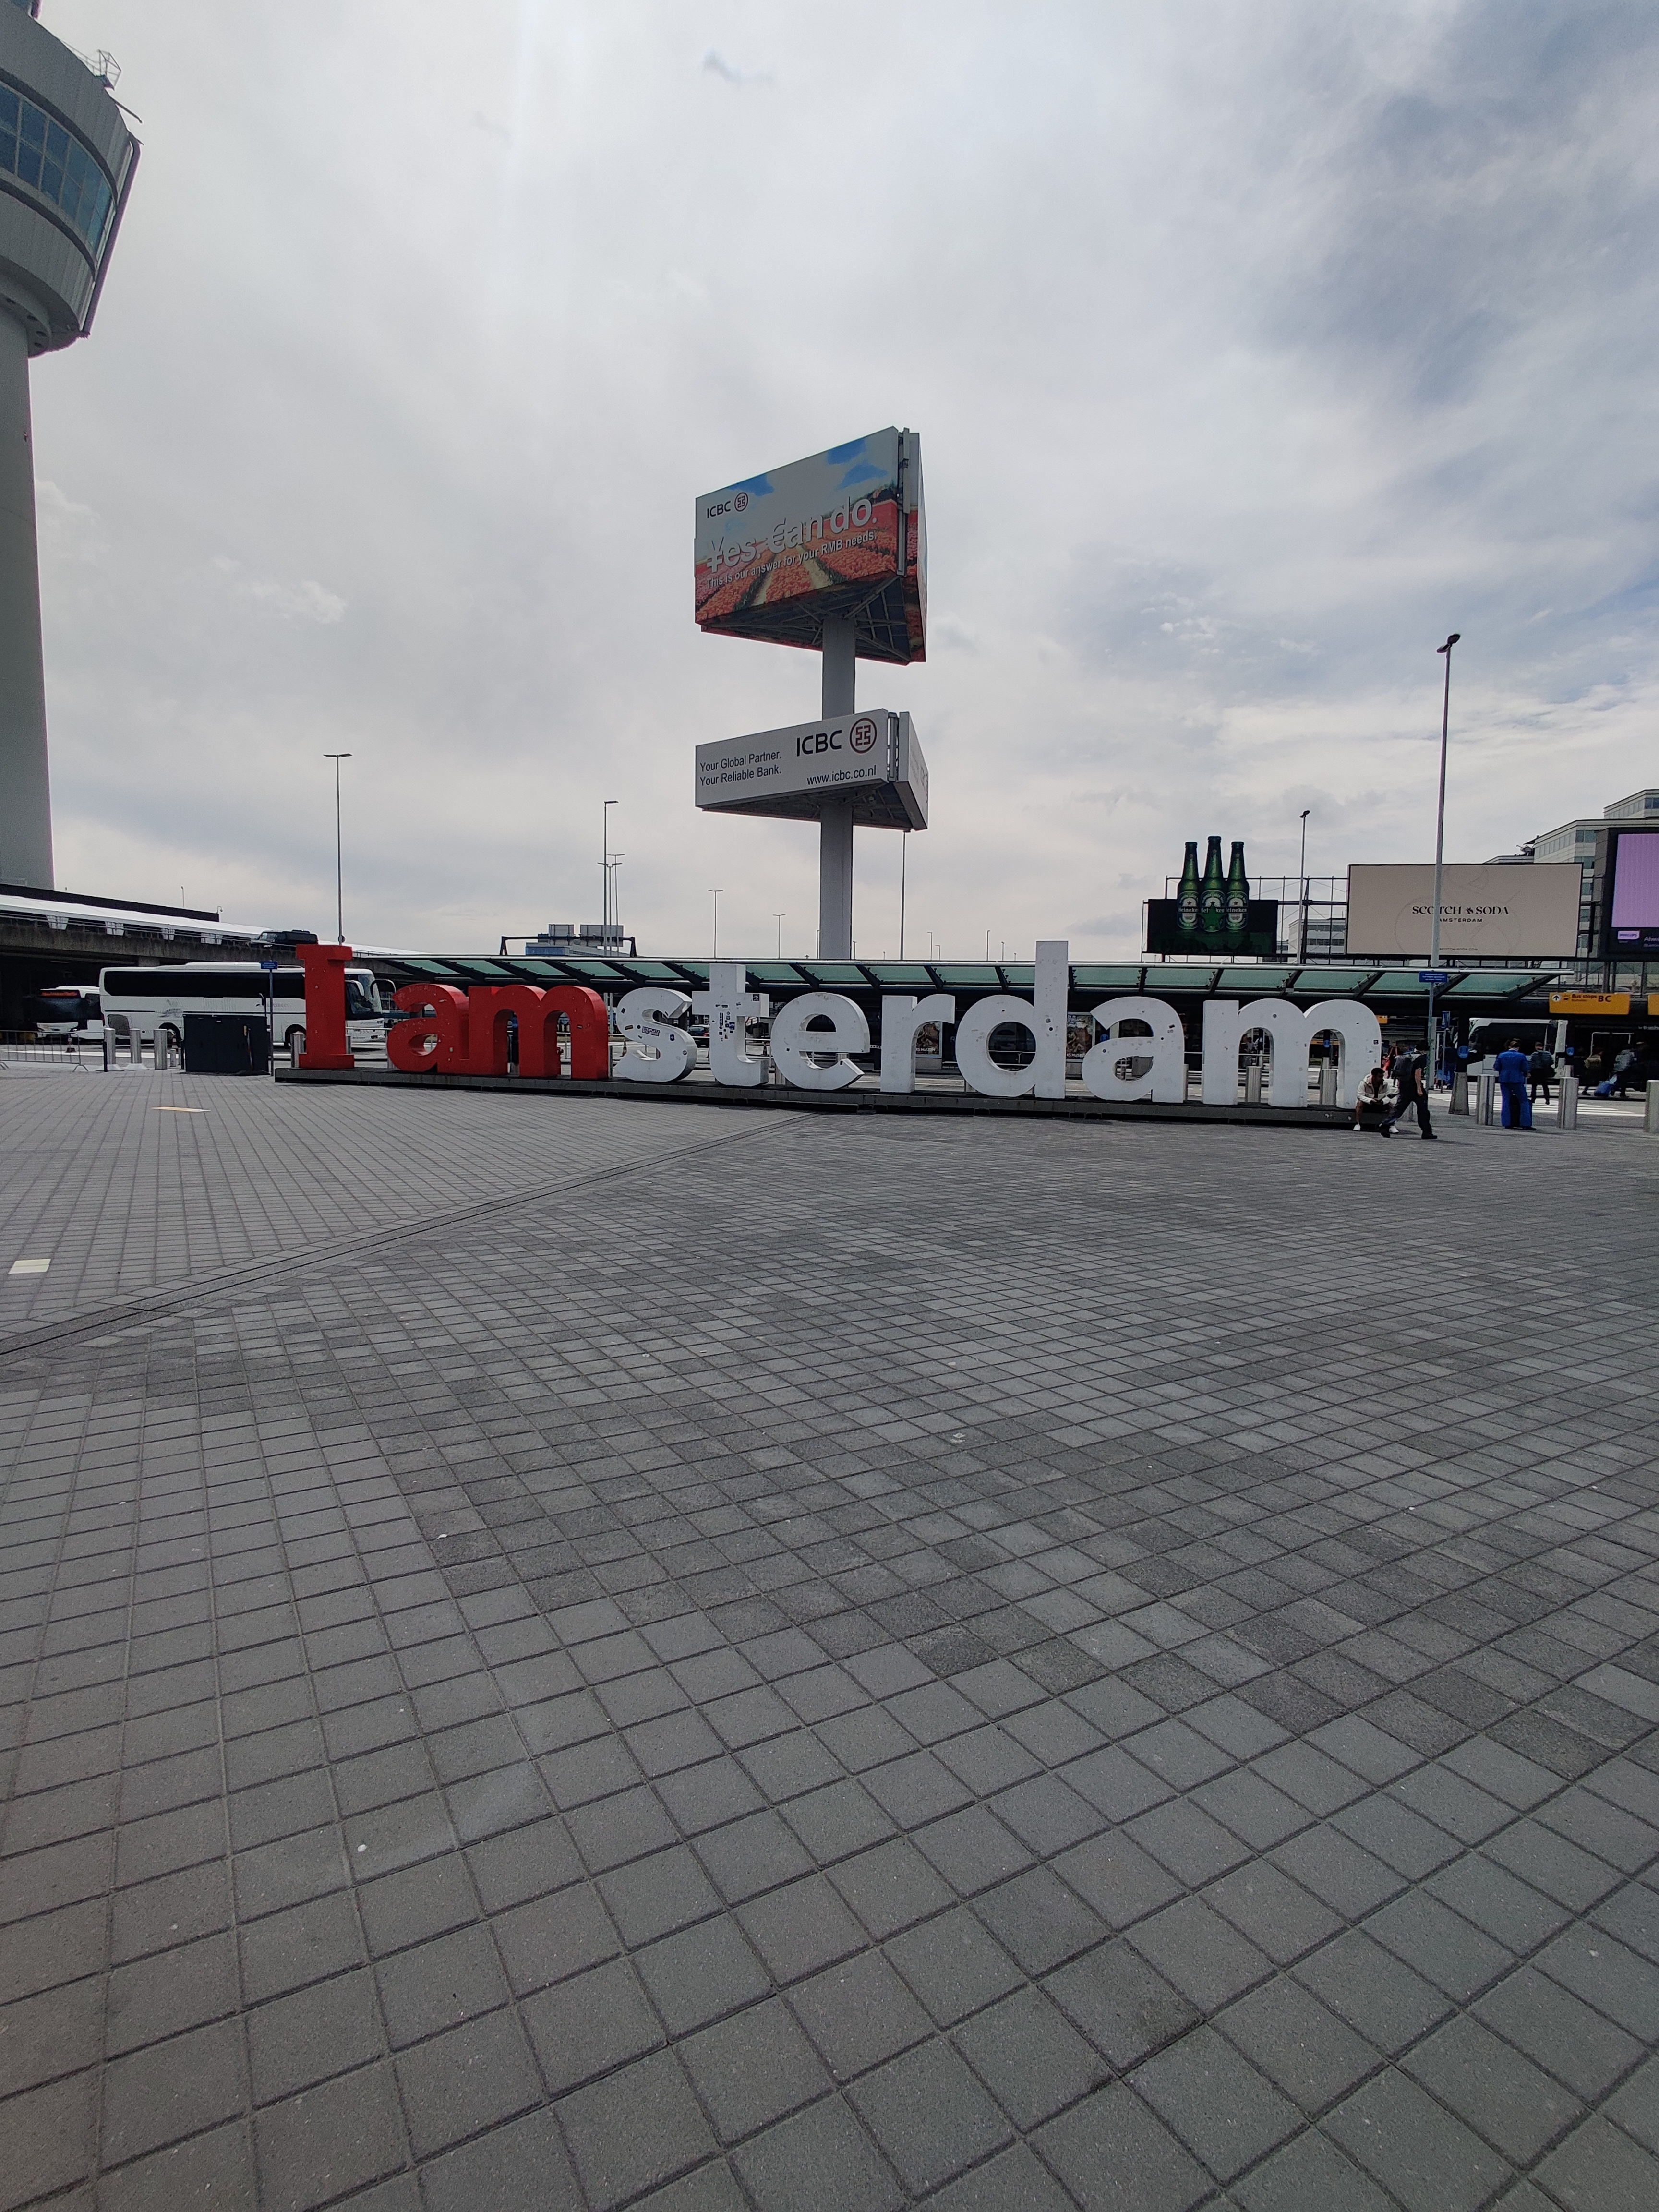
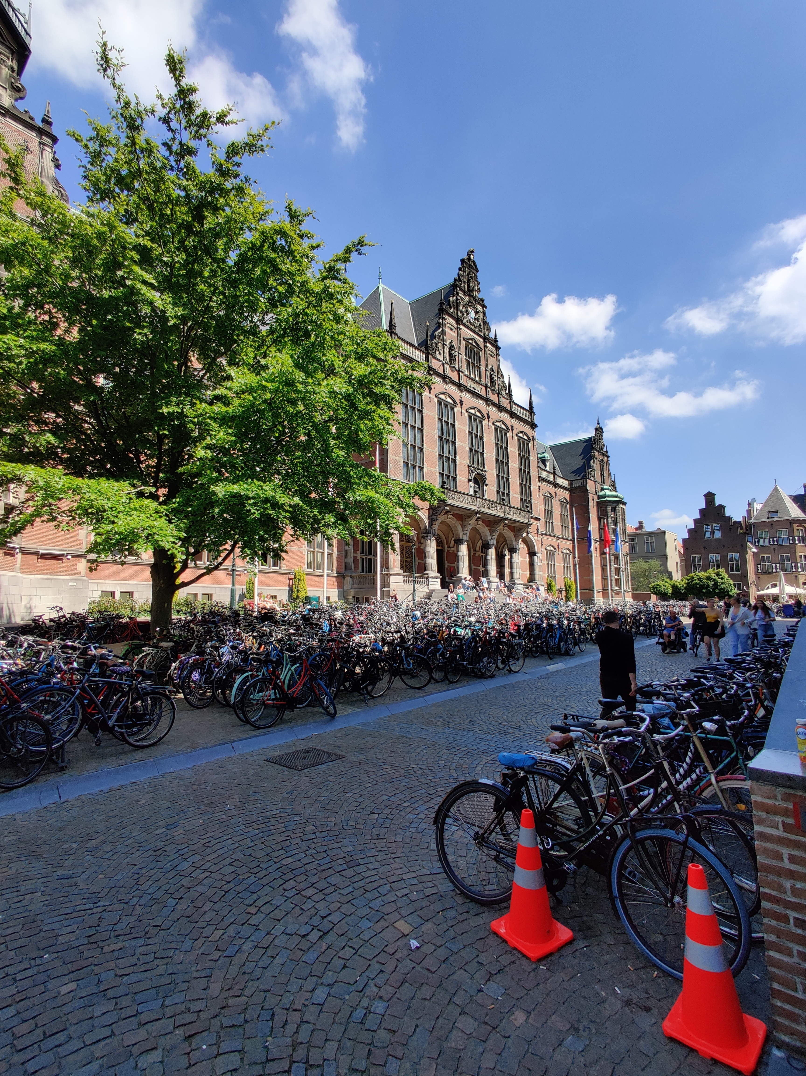
Sobre mim - Hobbies
Viajar
Londres, GB
Barcelona, ES
Amesterdão, NL
Groningen, NL

Slide 5
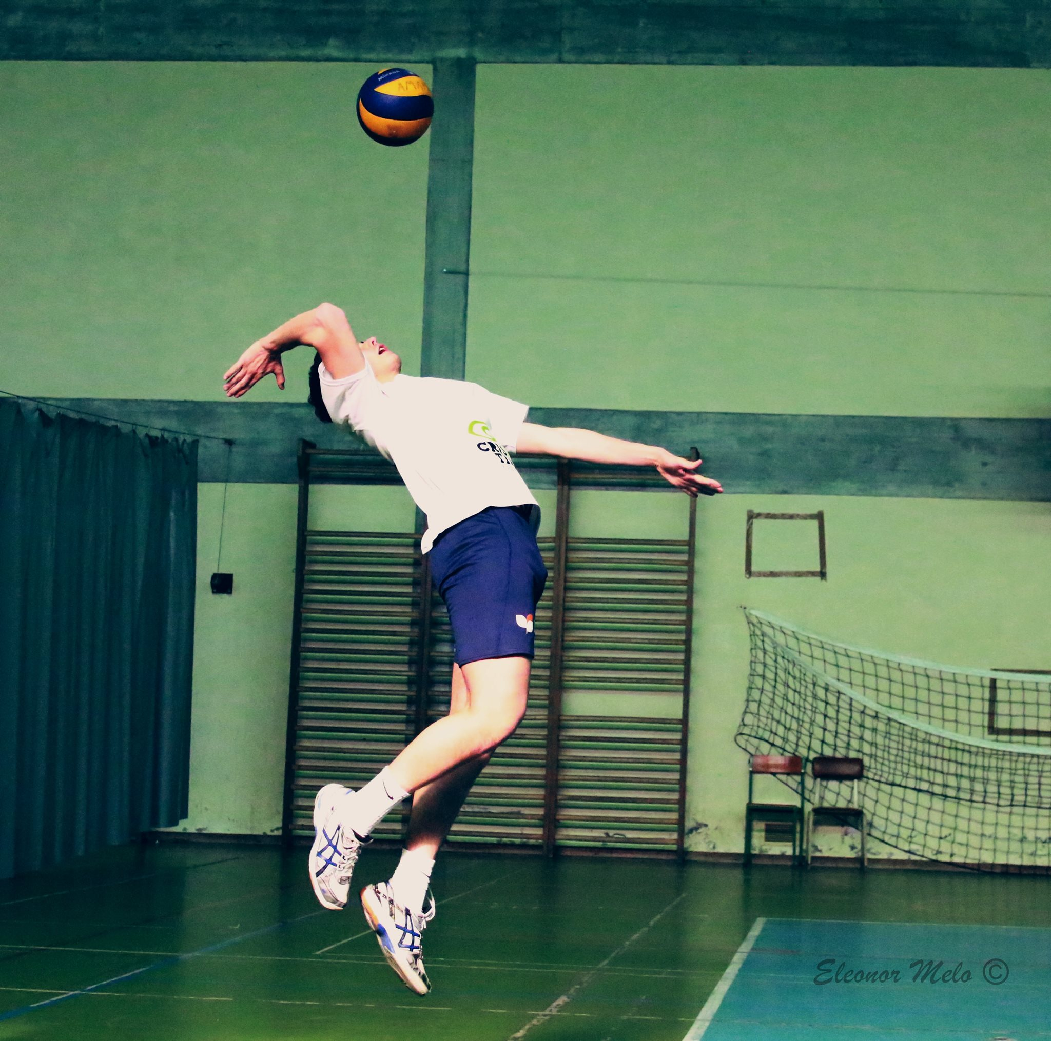

Sobre mim - Hobbies
Desporto

Slide 6
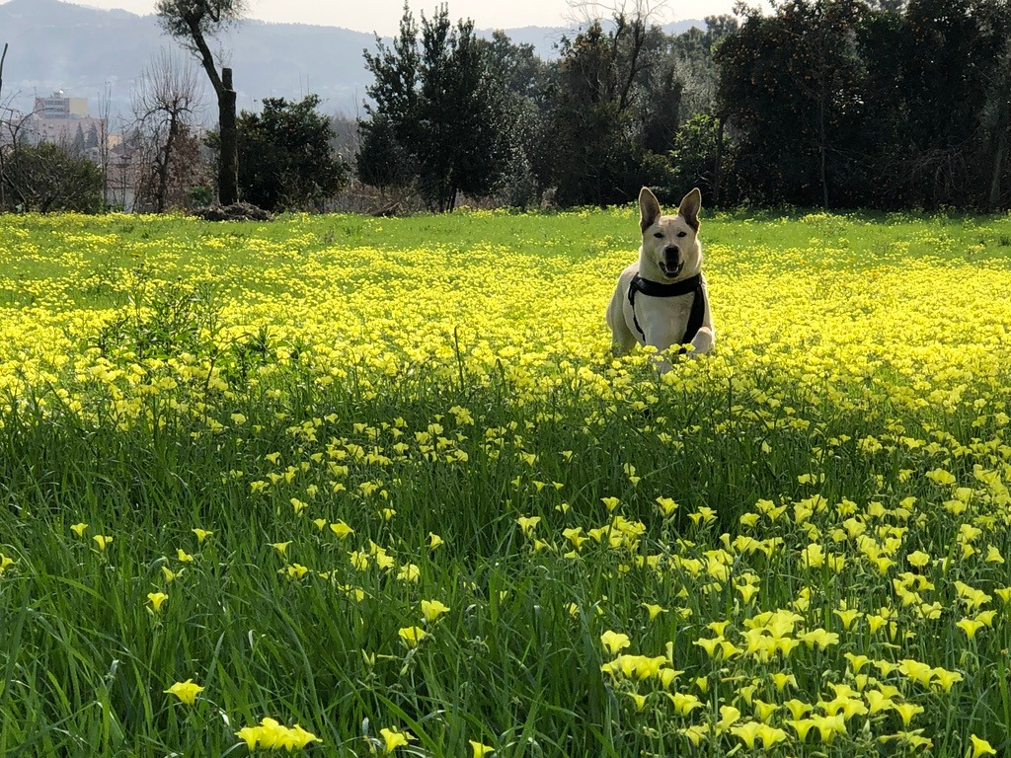
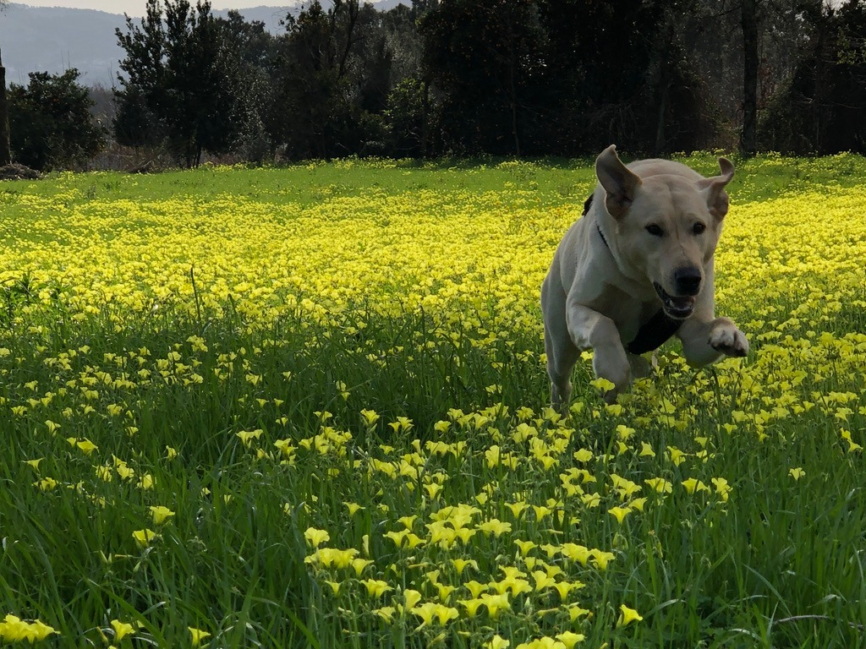
Sobre mim - Hobbies
Zeus

Slide 7
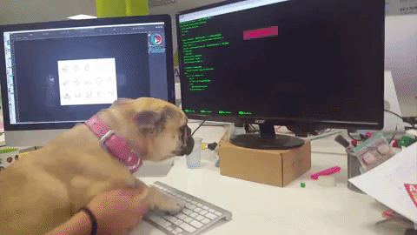
Ideia

Slide 8
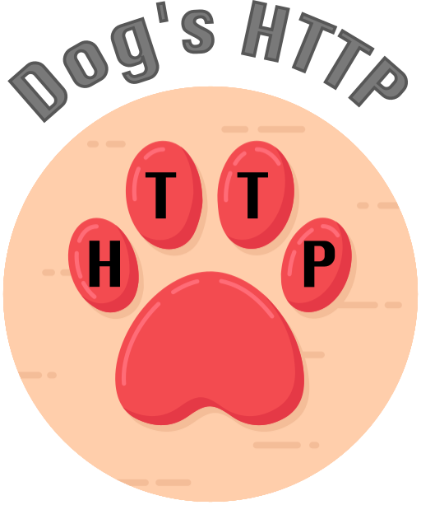
Ideia

Slide 9


API’s
http.dog
The Bored API
“Dogs for every HTTP status code”
“Let's find you something to do”

Slide 10

Modelação

Slide 11
Modelação
Levantamento de requisitos

Slide 12
Modelação
Levantamento de Requisitos
Funcionais
Não Funcionais
O sistema deverá exibir uma fotografia de um cão consoante um HTTP status code introduzido pelo utilizador
O utilizador poderá obter uma atividade
A última atividade apresentada deve ser armazena em disco
Limitar o uso da aplicação apenas a quem possuir conexão à internet
Disponibilidade – É necessária conexão à internet;
Compatibilidade – O sistema deve ser suportado em sistemas Android e iOS;
Notes:
Funcionais - O que pretendemos construir?
Não Funcionais - Como podemos construir?

Slide 13
Modelação
Levantamento de requisitos
Diagramas

Slide 14
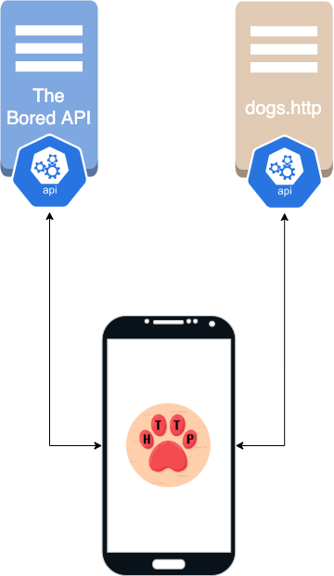
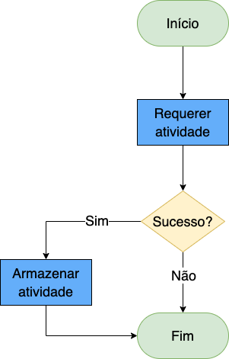
Modelação
Diagramas
Arquitetura Geral
Fluxograma de requisição de atividade

Slide 15
Modelação
Levantamento de requisitos
Diagramas
Protótipos de Interface

Slide 16
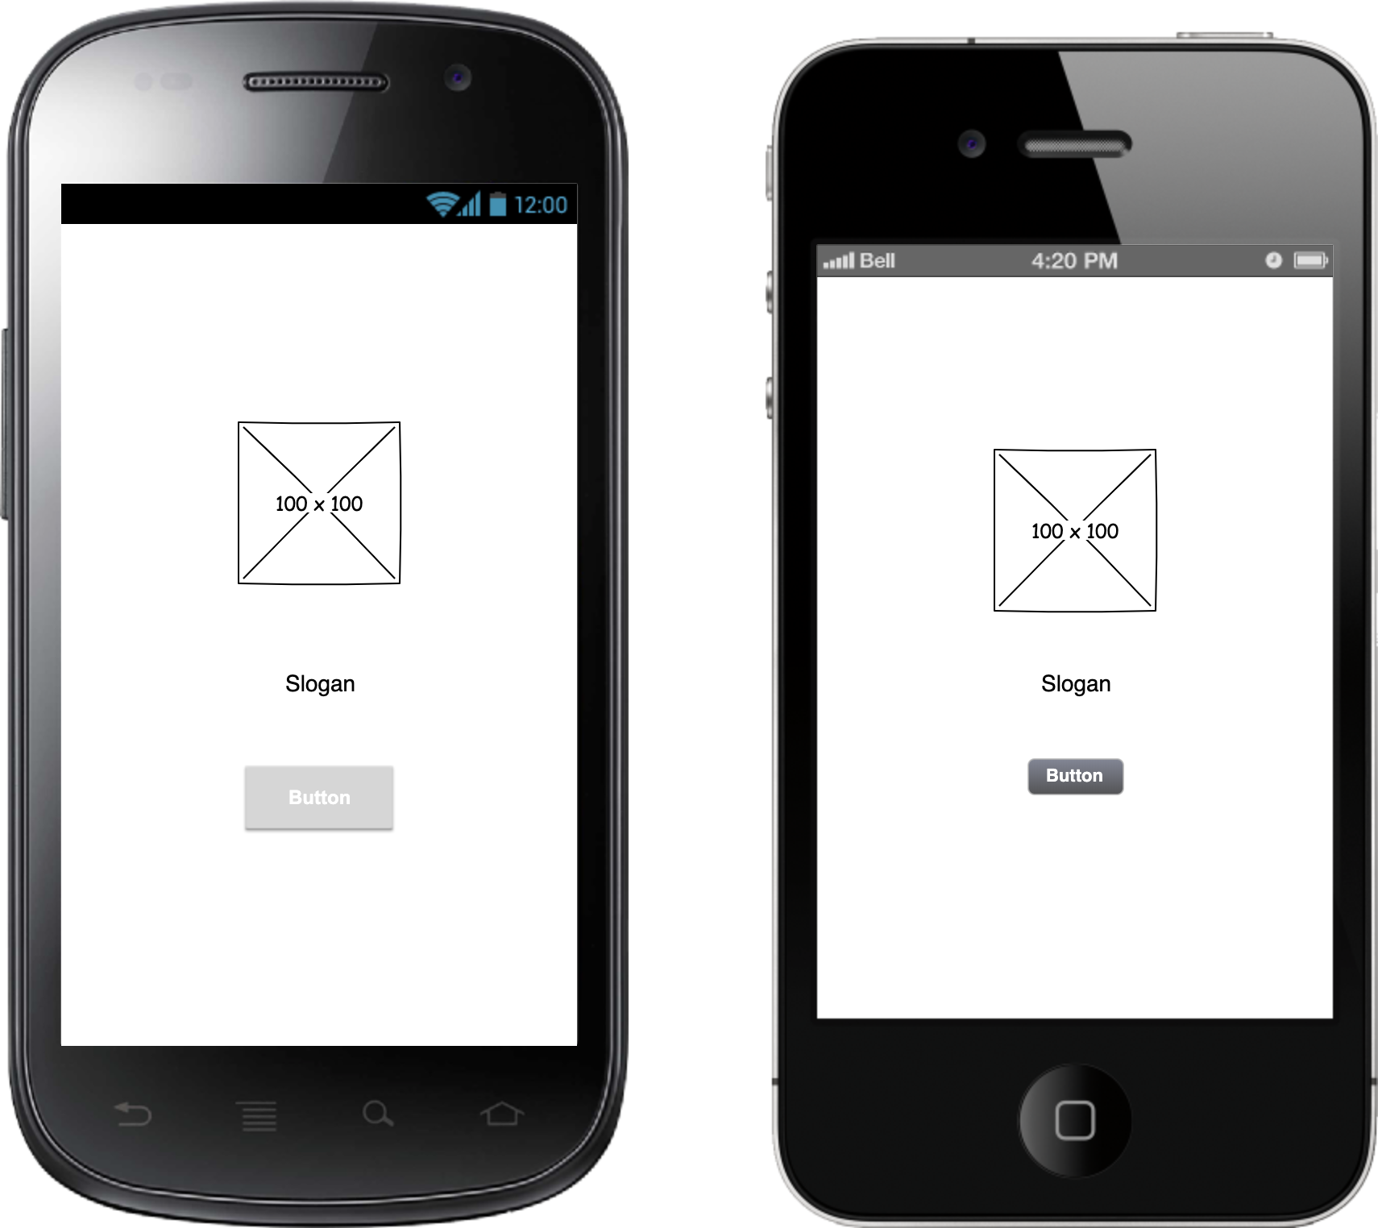
Modelação
Protótipos de Interface
Página de aterragem (Landing Page)

Slide 17
Modelação
Levantamento de requisitos
Diagramas
Protótipos de Interface
Definição das tecnologias

Slide 18


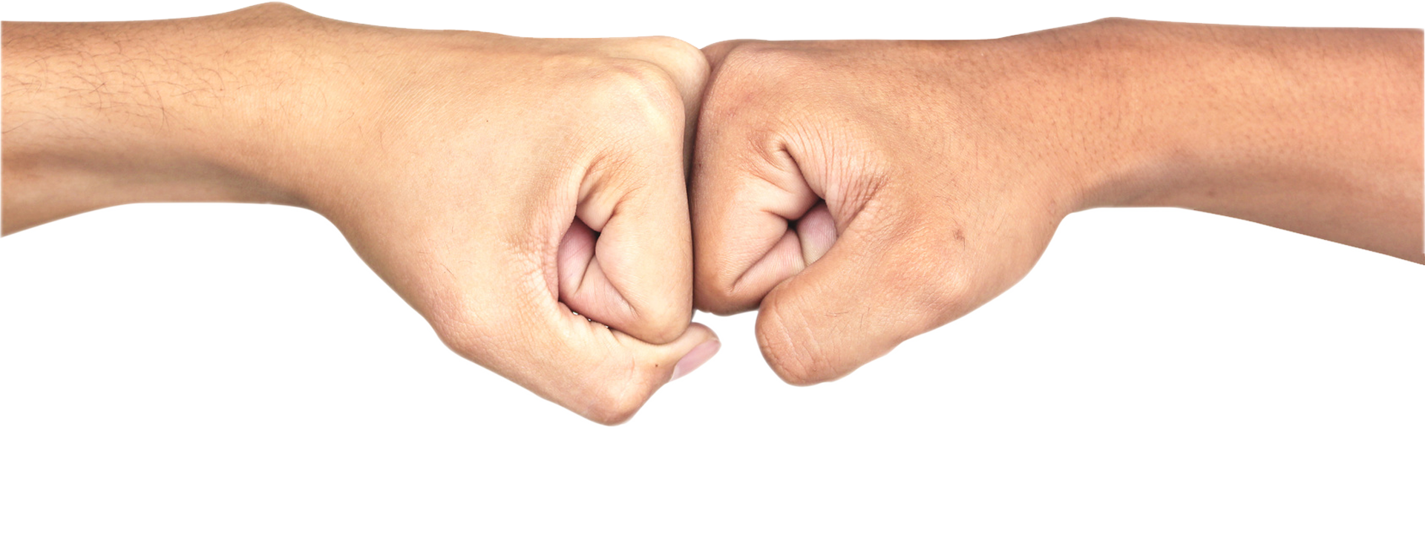

Modelação
Definição das tecnologias
Nativo
Cross-PLATFORM

Slide 19






Modelação
Definição das tecnologias
Nativo
Uma aplicação nativa é um tipo de aplicação que é programada através da linguagem que o sistema operativo em questão compreende.
PROS
CONS
Total personalização e acesso aos mais variados componentes de hardware e software
Garantia de máximo desempenho e melhor experiencia do utilizador
Altos custos de desenvolvimento se for necessário suportar sistemas operativos diferentes
Desenvolvimento lento
Notes:
Para se construir aplicações nativas para dispositivos móveis Android e iOS, é necessário codificá-las utilizando as linguagens Java ou Kotlin no caso de smartphones Android, e Swift ou Objective-C no caso de smartphones da marca Apple.

Slide 20




Modelação
Definição das tecnologias
Cross-Platform
Apenas é necessário um código de base único, o qual após compilado, poderá ser executado nas diversas plataformas suportas.
Híbrida
Nativa
Desenvolvida através de linguagens para Web
Executado através do auxilio de WebViews, simulando um browser
Aplicações têm um comportamento nativo apesar de se comportarem como um website
Conversão para código nativo no processo de compilação (poderá ser diferente consoante a framework e causar diferenças de desempenho)
Notes:
Framworks hibridas - câmara, GPS, Wi-Fi não suportadas diretamente pela framework, sendo necessário recorrer a plugins de ferramentas como Cordova ou Capacitor Flutter – Compila todo o código para linguagem nativa
React Native – Existe uma ponte entre as threads Javascript e as nativas aquando da sua execução

Slide 21
Modelação
Definição das tecnologias
Frameworks Cross-Platform
 | Ionic | NativeScript | React Native | Flutter
Linguagem de programação | JavaScript/TypeScript |  |  | Dart
Constrói aplicações híbridas | ✅ | ❌ | ❌ | ❌
Constrói aplicações nativas | ❌ | ✅ | ✅ | ✅
Permite uso de Web Frameworks | ✅ | ✅ | ❌ | ❌
Permite construir componentes nativos | ❌ | ✅ | ✅ | ✅
Performance | 4️⃣ | 3️⃣ | 2️⃣ | 1️⃣
Popularidade e utilização | 3️⃣ | 4️⃣ | 1️⃣ | 2️⃣
Goweb Agency,
Linguagens e Frameworks da área Mobile
Notes:
A performance dependerá da otimização que é realizada pelo processo de compilação

Slide 22






Modelação
Definição das tecnologias
Orçamento
Tempo
Alcance
Desempenho
UI & UX
Funcionalidade
Notes:
Orçamento – Quanto dinheiro estamos dispostos a gastar?
Tempo – Em quanto tempo a aplicação tem de estar pronta?
Desempenho – Quais as ambições e objetivos?
Funcionalidade – Existe a necessidade de aceder a recursos do próprio smartphone (câmara, sensores, ...)?
UI & UX – A interação e usabilidade são cruciais. Em aplicações nativas destaca-se o scrolling, animações dinâmicas e elementos atraentes. De acordo com o Statista, num estudo de 2018, perceberam que quase uma em cada três pessoas abandonam uma aplicação após a primeira experiência.
Alcance – Qual o mercado alvo? iOS, Android ou ambos?

Slide 23


Modelação
Definição das tecnologias
=
+
Notes:
Baseia-se na adoção de uma Web-Framework Por ser uma ferramenta que permite a construção de aplicações nativas, é possível aceder às API’s nativas dos dispositivos smartphone para ter acesso a todas as funcionalidades , bem como desempenhar melhorias a nível de desempenho e elaborar componentes nativos.

Slide 24
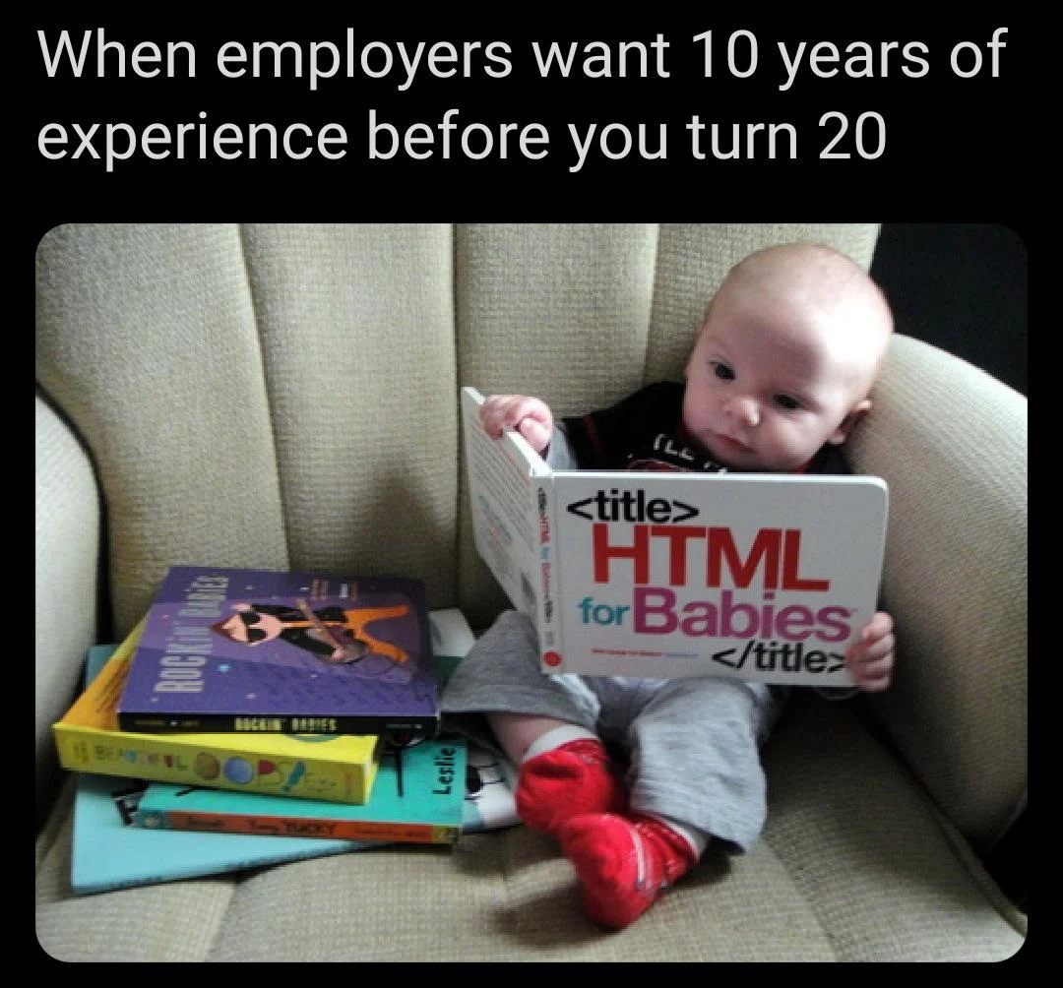
Modelação
Definição das tecnologias

Slide 25

Implementação

Slide 26
Implementação
Estudo das tecnologias

Slide 27


Implementação
Estudo das tecnologias
Módulos
As aplicações Angular são modulares por natureza, possuindo o seu próprio sistema de modularidade, NgModules;
Módulos são criados consoante um domínio;
Fornecem um contexto de compilação;
Podem agregar componentes, serviços e até outros módulos;
Os módulos são organizados sobre uma estrutura hierárquica;
Cada aplicação tem pelo menos um módulo (raiz);
Modos de carregamento
Lazy
Eager

Slide 28
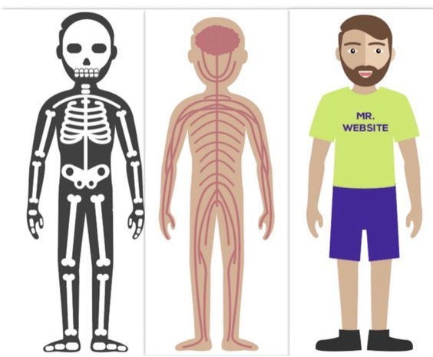
Implementação
Estudo das tecnologias
Componentes
HTML
TS
CSS
HTML - responsável por corporizar, isto é, estruturar os elementos de um componente)
CSS - responsável por definir estilos, isto é, cores, fontes, espaçamentos, entre outros, aos elementos do componente
TS - responsável por comportar a lógica de negócio do componente, com vista a conferir maior reatividade
Analogia do Componente com Anatomia Humana
Notes:
HTML representa o esqueleto, isto é, a estrutura óssea que sustenta o corpo humano;
o CSS é a pele, cabelo e roupas, ou seja, os elementos visíveis aos olhos dos outros;
TypeScript representa a musculatura, conferindo assim a dinâmica do movimento ao corpo;

Slide 29
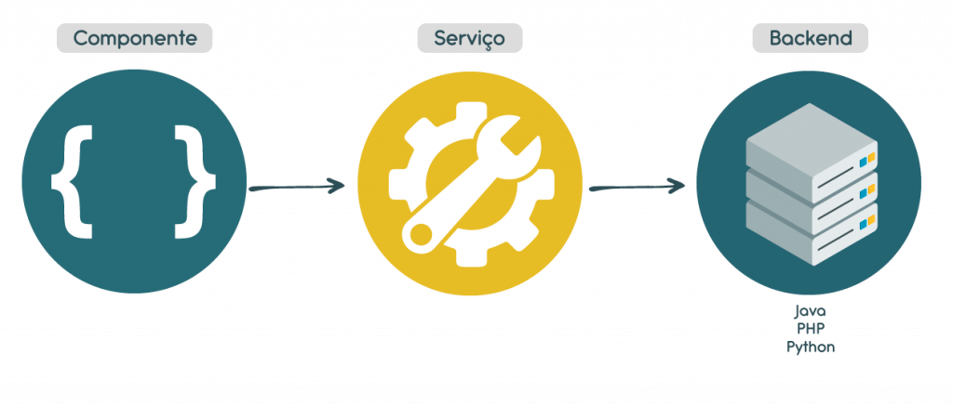
Implementação
Estudo das tecnologias
Serviços
Responsável por manusear as solicitações de obtenção ou envio de dados
Maneira recomendada de partilhar informações entre componentes que não possuem relação direta

Slide 30
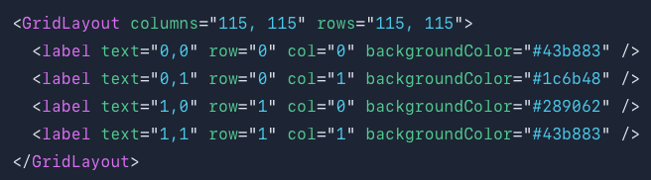
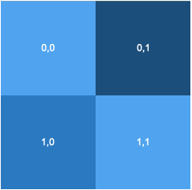
Implementação
Estudo das tecnologias
Layouts - GridLayout
Organiza os elementos filhos de forma semelhante a uma tabela (linhas, colunas e células)
Como definir a dimensão?
Fixo – Valor absoluto (e.g., 20)
Responsivo
“auto” - Adapta a dimensão da linha ou da coluna à dimensão do filho
“*” - Utiliza como dimensão da linha ou da coluna o máximo de espaço disponível

Slide 31
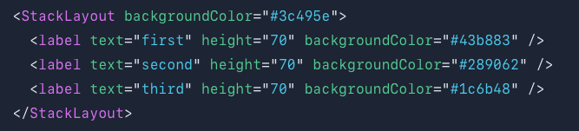
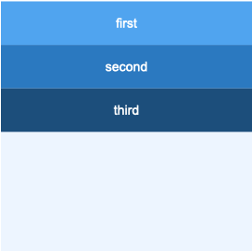
Implementação
Estudo das tecnologias
Layouts - StackLayout
Organiza os elementos filho verticalmente (padrão) ou horizontalmente
Importante
Aninhar muitos StackLayout’s degradará o desempenho da aplicação
Notes:
Alternar entre Grid e Flexbox

Slide 32
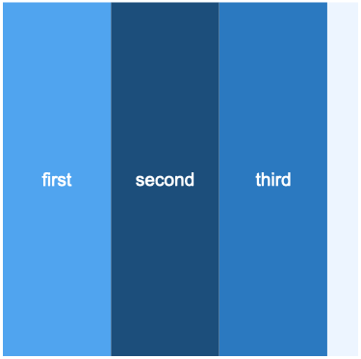
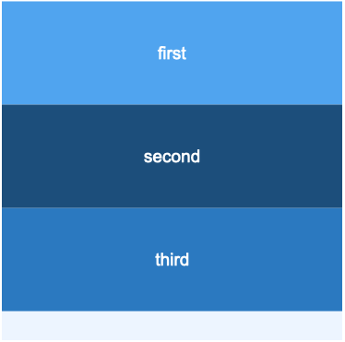
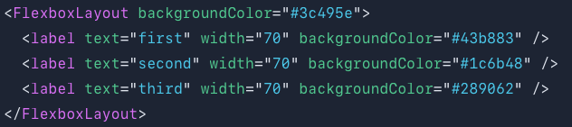
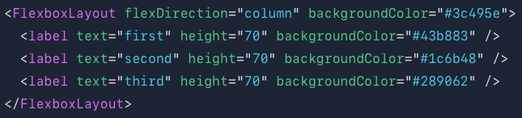
Implementação
Estudo das tecnologias
Layouts - FlexboxLayout
“Fornece uma implementação não exata do layout CSS Flexbox.”
Organiza os elementos filho horizontalmente (padrão) ou verticalmente

Slide 33
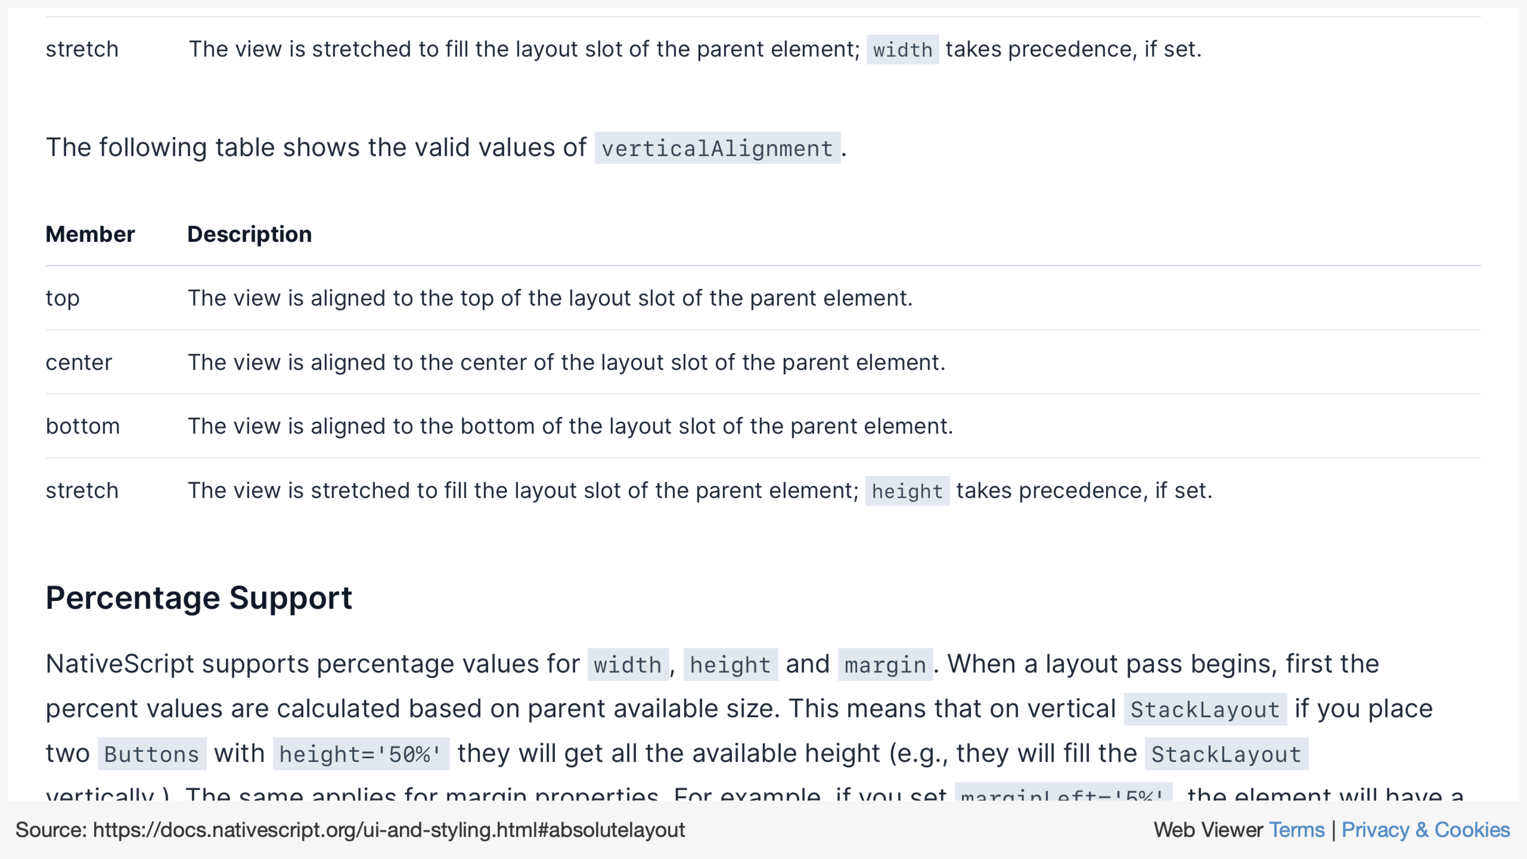
Notes:
Alternar entre Grid e Flexbox

Slide 34
Implementação
Estudo das tecnologias
Configuração do ambiente

Slide 35
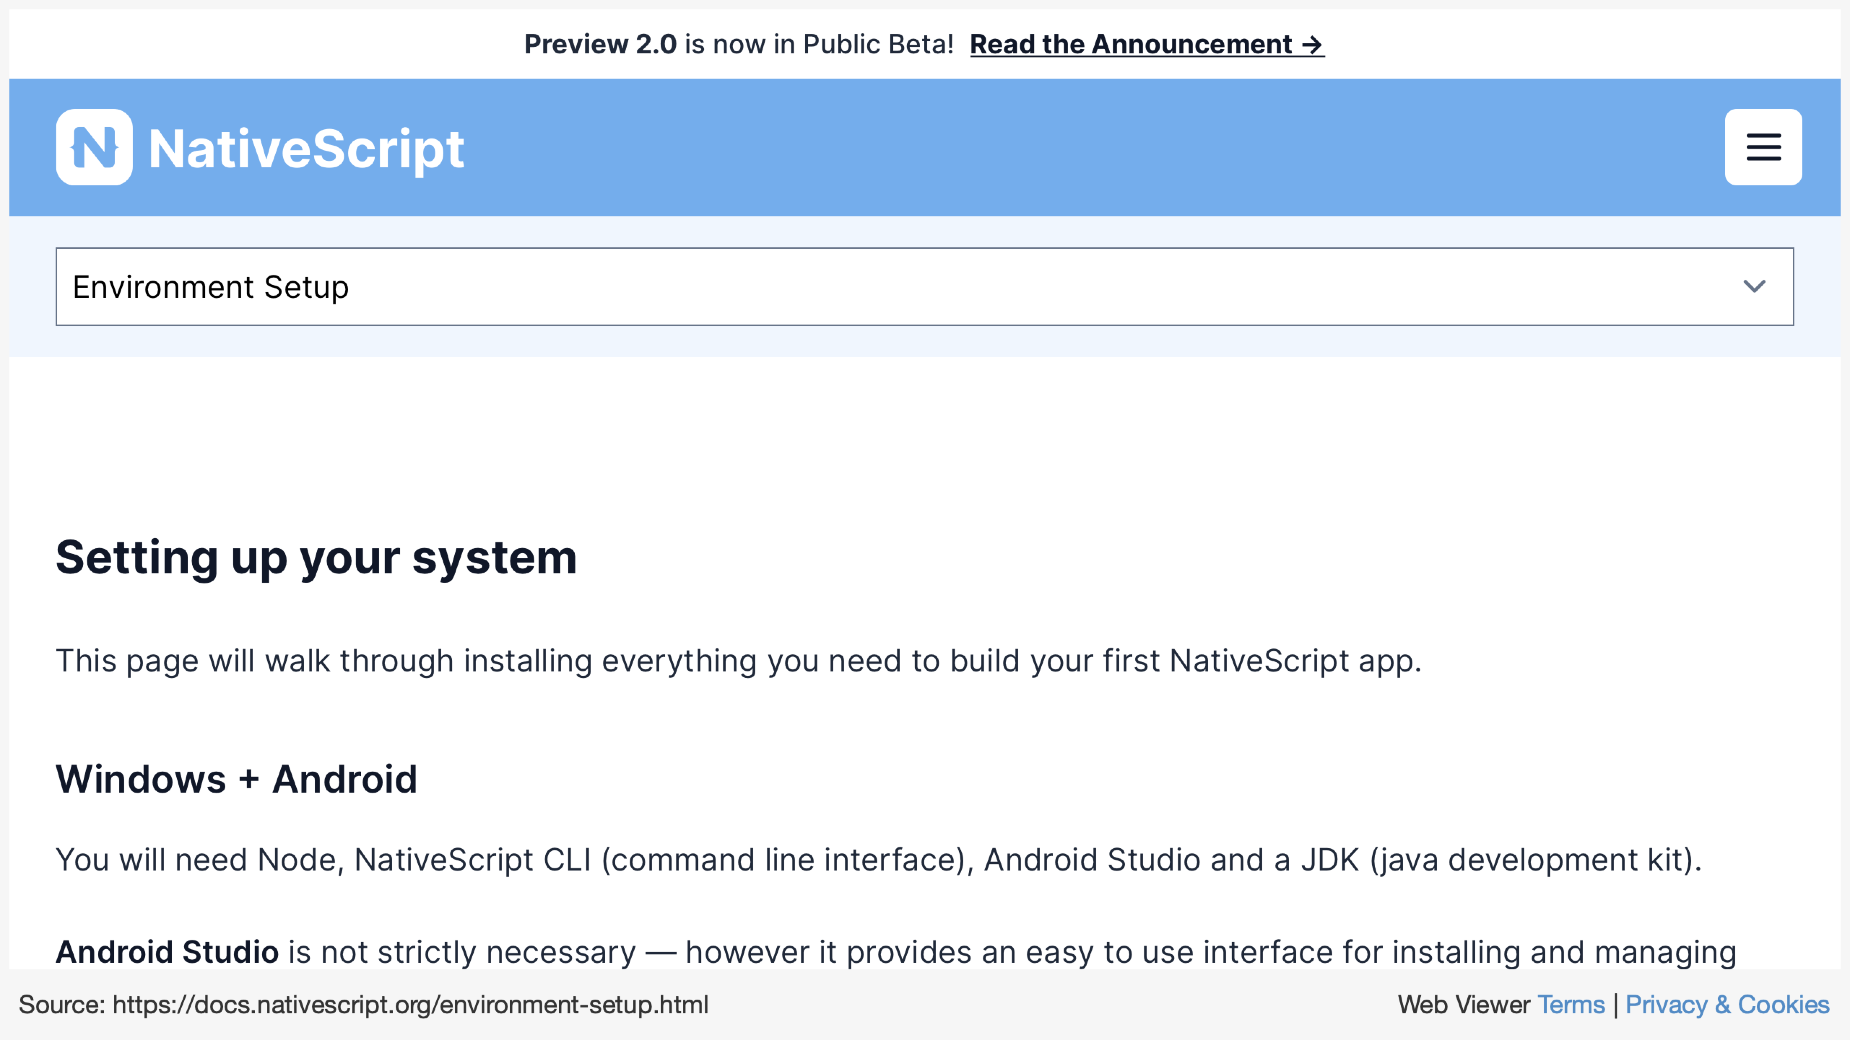

Slide 36
Implementação
Estudo das tecnologias
Configuração do ambiente
Escolha do ambiente de desenvolvimento

Slide 37

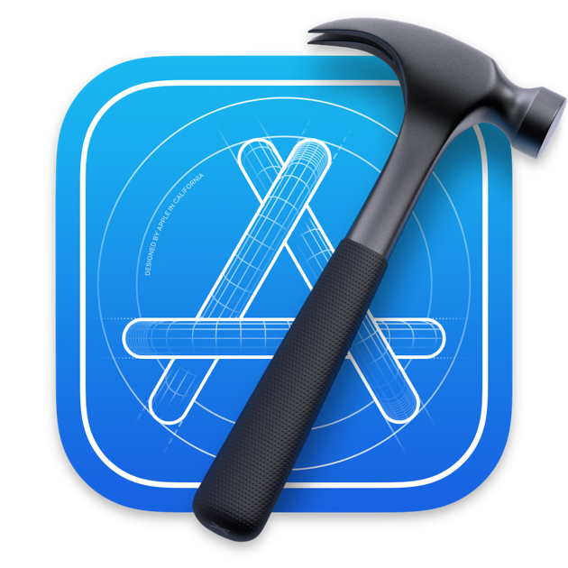




Implementação
Ambiente de desenvolvimento
IDE
Editor de Texto
Qual o melhor?
Notes:
IDE (Ambiente de desenvolvimento integrado) – Combina ferramentas comuns de desenvolvimento numa única interface gráfia
- Editor de texto
- Fácil compilação
- Debugger

Slide 38
Implementação
Estudo das tecnologias
Configuração do ambiente
Escolha do ambiente de desenvolvimento
Desenvolver

Slide 39

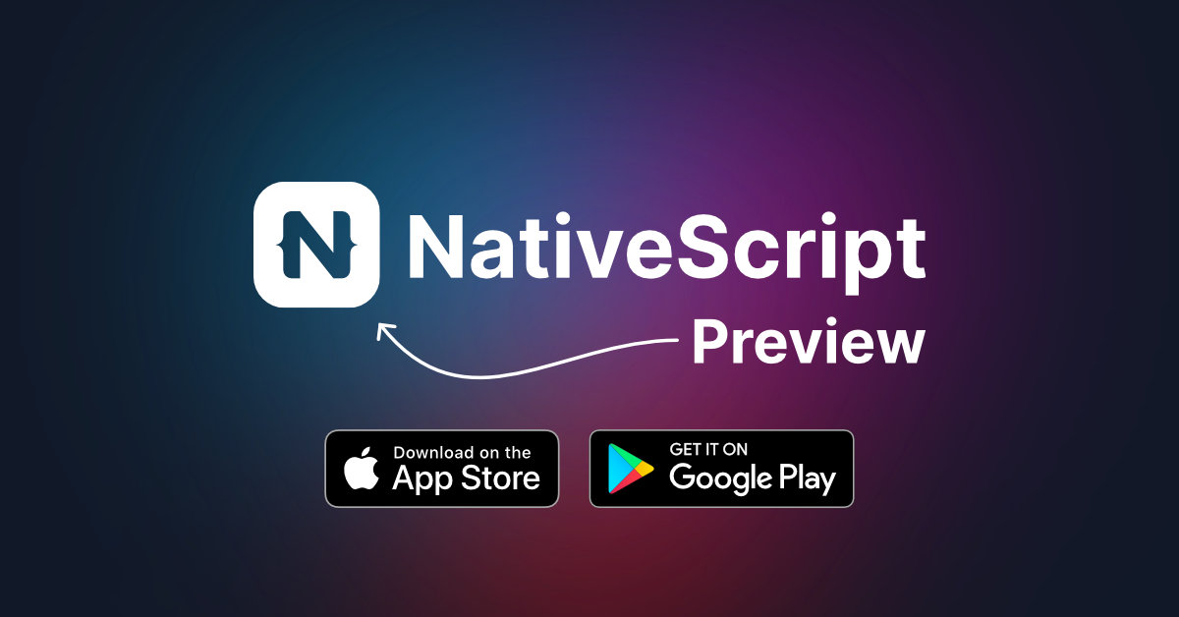

App Store
Google Play

Slide 40
Hello World
Computação em Ambiente Móvel
Mestrado em Engenharia de Telecomunicações e Informática
20 de outubro de 2022

